Slide 1

Bitácora
Junior A
Desafío 1

Slide 2

¡Identifícate!
ID:
Nombre del equipo:
Institución:
Profes STEM+
1 |  | 2
Logo
Equipo Talentos STEM+ Colombia
1 |  | 6
2 |  | 7
3 |  | 8
4 |  | 9
5 |  | 10
Inserta el logo de su equipo

Slide 3
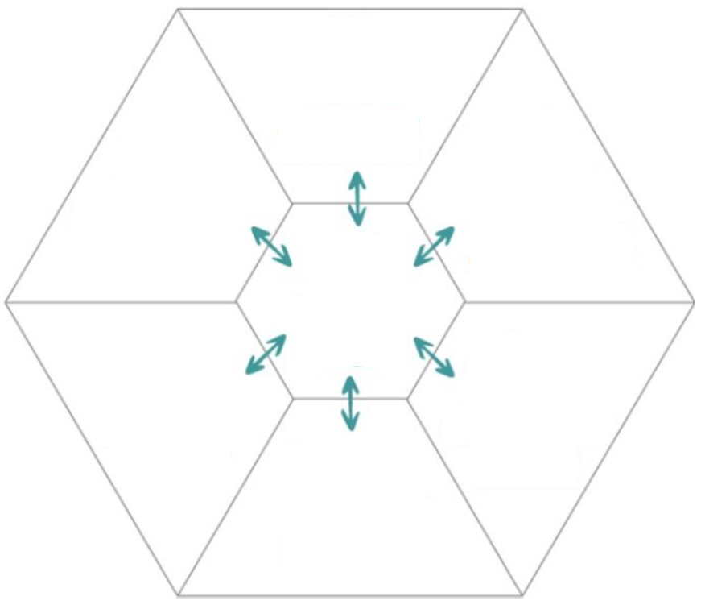






6 SOMBREROS PARA PENSAR
Reconocer quiénes y cómo se ven afectados con su problemática
Relacionar las características de su problemática con la Misión Nacional elegida
Recolectar datos sobre el territorio
SITUACIÓN
PROBLEMA
Identificar causas, riesgos, dificultades y efectos de su proyecto STEM+
Reconocer emociones y percepciones
del Equipo Talentos STEM+
Identificar ideas innovadoras y soluciones viables

Slide 4

REFLEXIÓN - 6 SOMBREROS PARA PENSAR PARTE 1
Ubica la reflexión que se concluyó en cada sombrero
Sombrero | Pregunta orientadora | Reflexión Final
 | ¿Cómo describen su territorio desde lo ambiental, lo social y lo económico?
 | ¿Cuáles son las causas, riesgos, dificultades y efectos asociados a su proyecto STEM+?
 | ¿Qué soluciones innovadoras se han implementado en otros territorios para resolver problemáticas similares a la del proyecto STEM+?

Slide 5


REFLEXIÓN - 6 SOMBREROS PARA PENSAR PARTE 2
Ubica la reflexión que se concluyó en cada sombrero
Sombrero | Pregunta orientadora | Reflexión Final
 | ¿Qué emociones y percepciones surgen al reflexionar sobre la problemática que identifican?
 | ¿Qué características de su problemática se relacionan con la Misión Nacional elegida?
 | ¿A quiénes impacta su problemática y de qué manera?

Slide 6
ENCUESTA PARTE 1
Marca con X de acuerdo con los siguientes parámetros (P):
No cumple (NC)
Cumple parcialmente (CP)
Si cumple (SC)
PREGUNTA | NC | CP | SC | ¿Por qué?
1. ¿Considera que nuestro proyecto STEM+ (explicar la problemática encontrada) ____________________________________________ se resuelve con (explicar tu propuesta de solución)_______________________________________________________________?
2. ¿Considera que nuestra propuesta cumple con la forma ideal para solucionar la problemática?
3. ¿Considera que nuestra propuesta de solución cumple con la función esperada para resolver la problemática planteada?

Slide 7
ENCUESTA PARTE 2
Marca con X según corresponda:
SI
NO
PREGUNTA | SI | NO | ¿Cuál? / ¿Por qué?
4. ¿Conoce si existe algún proyecto similar a nuestra propuesta de solución?
5. ¿Cree que nuestra propuesta de solución tiene una característica innovadora?

Slide 8
DATOS OBTENIDOS
 | PREGUNTA 1 | PREGUNTA 2 | PREGUNTA 3
Parámetro | Frecuencia absoluta | Frecuencia absoluta | Frecuencia absoluta
No Cumple
Cumple Parcialmente
Si Cumple
TOTAL
 | PREGUNTA 4 | PREGUNTA 5
Parámetro | Frecuencia absoluta | Frecuencia absoluta
SI
NO
TOTAL
Con la información de la tabla, escribe una conclusión de los datos
Con la información de la tabla, escribe una conclusión de los datos

Slide 9

VEO, PIENSO Y ME PREGUNTO
Con base en lo observado en el territorio, respondamos las siguientes preguntas
TERRITORIO
VEO​ | PIENSO | PREGUNTO
¿Qué observaron durante la investigación? ¿Qué les llamó la atención en relación con su problemática? | ​¿Cómo percibe la comunidad su proyecto STEM+ en el territorio? ¿Lo reconocen y estarían dispuestos a apoyar una posible solución? | ​¿Por qué es importante para el Equipo Talentos STEM+ resolver la problemática del territorio? ¿Habían contemplado algunas de las respuestas dadas por la comunidad?
 | ​ | ​

Slide 10
VEO, PIENSO Y ME PREGUNTO
PROTOTIPO
Según los resultados de la encuesta respondamos las siguientes preguntas:
VEO​ | PIENSO | PREGUNTO
¿Qué observaron en la encuesta sobre la propuesta de solución? | ​¿Por qué su proyecto STEM+ soluciona la problemática identificada del territorio? | ​¿Cómo podemos mejorar la propuesta de solución del proyecto STEM+?
 | ​ | ​

Slide 11

Brief A
Junior

Slide 12



Título del proyecto: (Máximo 20 palabras) Se elabora a partir de la problemática que trabajan en su proyecto STEM+.
¿Cuál es la situación problema? (Máximo 80 palabras) Describen de forma puntal por qué trabajan esta problemática en su proyecto STEM+, reconociendo las necesidades del territorio.
Misión nacional:
Bioeconomía
Recursos naturales
Territorios sostenibles
¿Cuál es la pregunta problema a partir del proceso de investigación? (Máximo 30 palabras) se formula a partir de una necesidad o interés y la definen claramente para que se responda de manera lógica y secuencial.
Objetivo(Máximo 30 palabras) Se plantea de manera clara y medible, incluyendo el qué, para qué y cómo, usando verbos en infinitivo. Debe ser realista y alcanzable.

Slide 13



¿Cuál es la propuesta de solución? (Máximo 100 palabras) Describen de forma clara y concisa la solución (prototipo), incluyendo materiales o estrategias.
¿Por qué es importante resolver la situación problema? (Máximo 100 palabras) Justifican la relevancia de su prototipo.
¿Cuál es el contexto del proyecto?(Máximo 80 palabras) Brindan la información necesaria del territorio donde desarrollan su proyecto STEM+
¿A quiénes impacta la situación problema? (Máximo 50 palabras) Toman esta información del ejercicio realizado en el momento Conecta, especificando la población que puede beneficiarse con su proyecto STEM+.

Slide 14


¿Qué otras propuestas de solución existentes les aportan información? (Máximo 150 palabras) Escriben las alternativas que le aportan a la solución de la problemática en su proyecto STEM+.
¿Qué información relevante obtuvimos de la comunidad a través de las encuestas? (Máximo 100 palabras) Registran datos relevantes que hayan proporcionado los diferentes actores de la comunidad.
¿Qué decisiones van a tomar como equipo para mejorar la propuesta de solución (Máximo 100 palabras)? Describen que aspectos van a tener en cuenta para mejorar su proyecto STEM+ enfocándose en resolver la problemática planteada.

Slide 15



Compartan tablas de frecuencia con los datos obtenidos en la encuesta Incluyan los gráficos más relevantes que hayan elaborado, asegurando que sean claros y observables.
¿Qué concluyen de la propuesta de solución, a partir de la información recolectada? (2 conclusiones. Máximo 100 palabras) A partir de todo el trabajo realizado, resuman los puntos clave del proyecto STEM+, enfatizando su importancia y ofreciendo una reflexión final.

Slide 16

CONVERTIR BITÁCORA A PDF
Recuerden que, al finalizar el primer desafío, la bitácora debe ser cargada en formato PDF máximo 8 megas. Para guardarla tengan en cuenta los siguientes pasos:
1
Hagan clic en "Archivo"
2
Luego en "Guardar como" o "Exportar"
3
Seleccionen el formato PDF
4
Elijan la ubicación donde quedara guardado el archivo en el computador.
5
Escriban el nombre del archivo.
6
Presionen "Guardar".

